Slide 1


ỦY BAN NHÂN DÂN QUẬN LONG BIÊN
TRƯỜNG MẦM NON CỰ KHỐI
LĨNH VỰC PHÁT TRIỂN NGÔN NGỮ
Đề tài: Truyện “Qua đường”
(Đa số trẻ chưa biết)
Lứa tuổi: Nhà trẻ (24-36 tháng)
Giáo viên: Nguyễn Diệu Linh
NĂM HỌC: 2024 - 2025

Slide 2

Câu chuyện: Qua đường

Slide 3
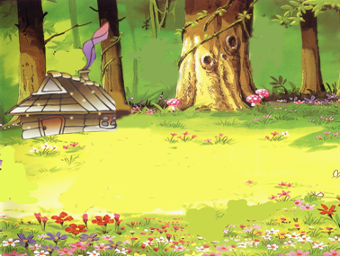
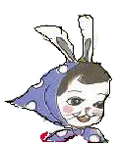
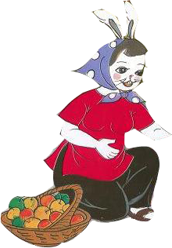
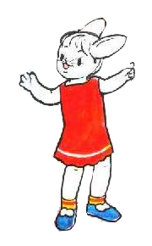

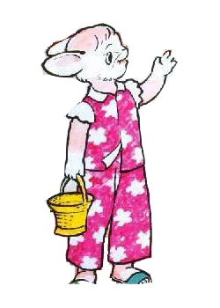


Slide 4
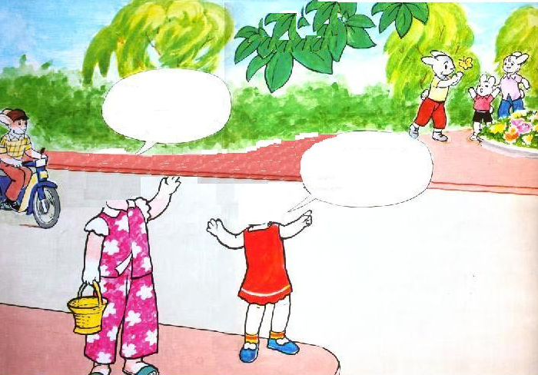

Em xem kìa, trên cành cây có một con chim xinh đang nhảy nhót bắt sâu đấy!
Chị ơi, bên kia đường có vườn hoa đẹp quá, chị em mình sang xem đi!

Slide 5
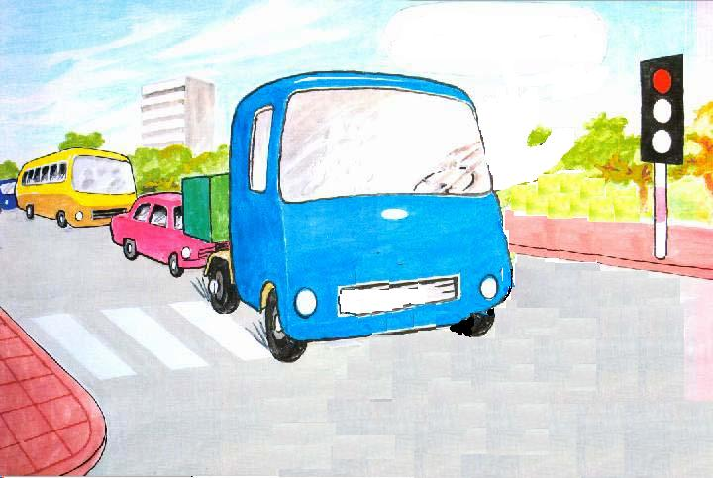
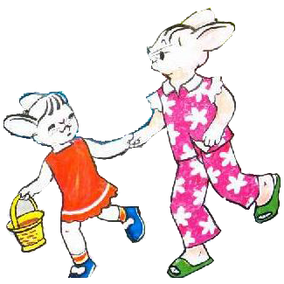
Kít, kít…

Slide 6



Slide 7
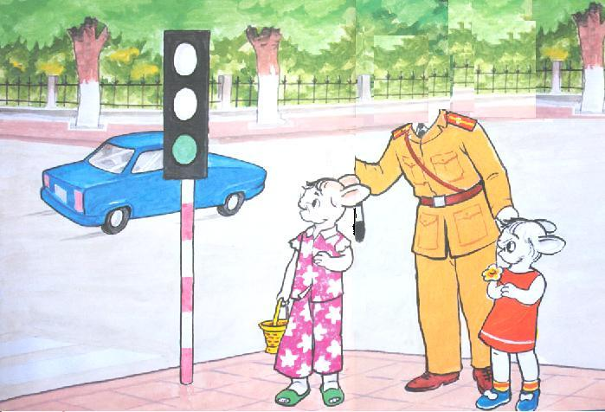



Slide 10
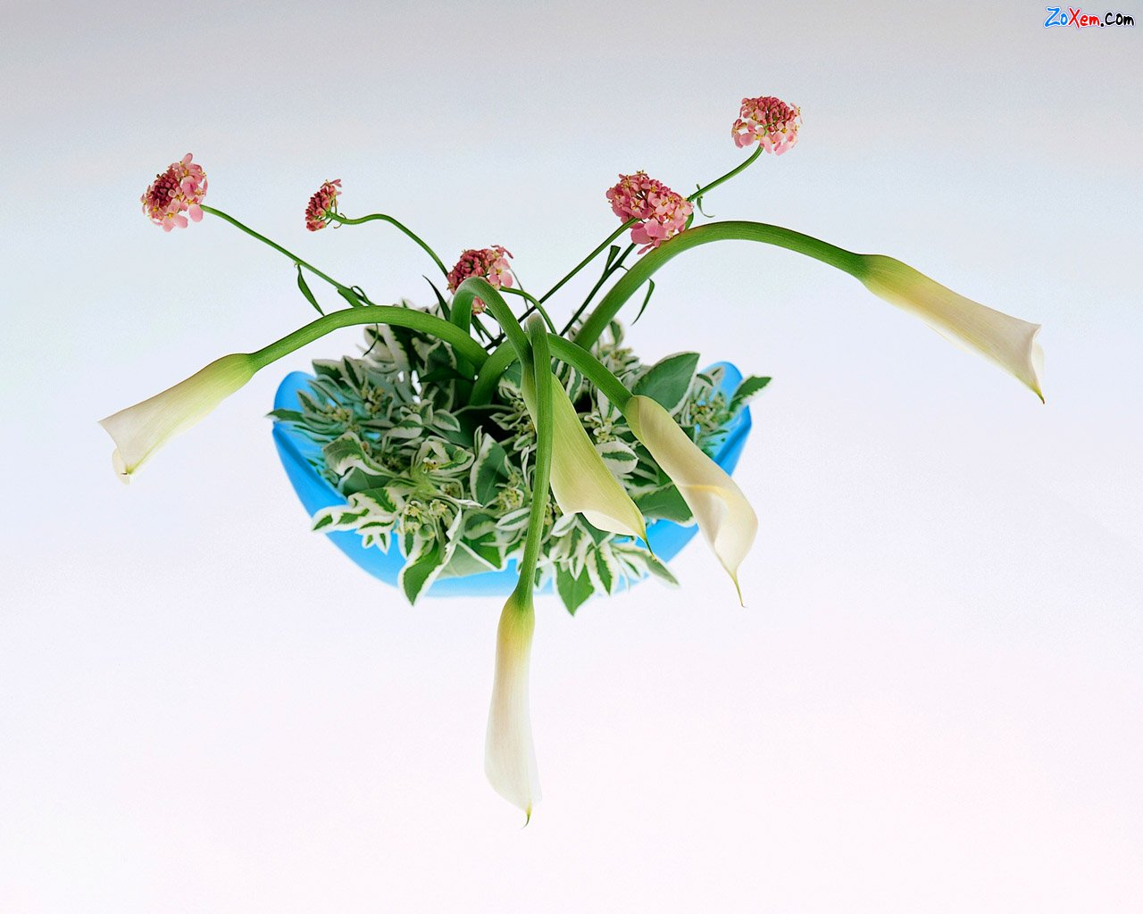


Đàm thoại

Slide 11
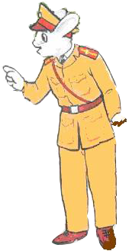
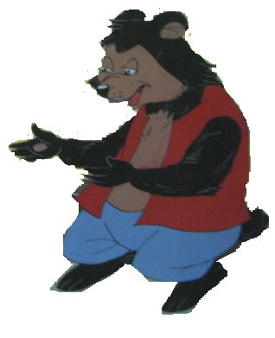
Trong truyện có những nhân vật nào ?

Slide 13
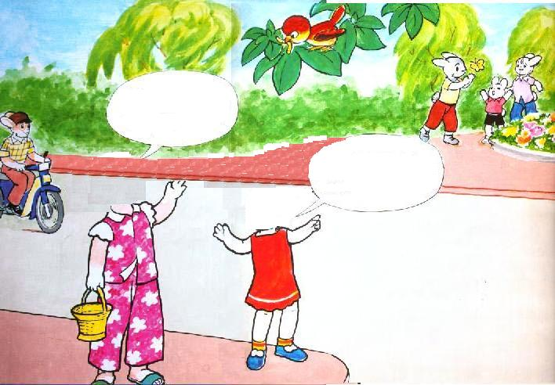
Thỏ Trắng rủ chị Thỏ Nâu chạy đi đâu?

Slide 14
Kít…kít…

Slide 15


Slide 16
Chú cảnh sát đã dặn hai chị em Thỏ điều gì?

Slide 17





Chúc các cô mạnh khỏe hạnh phúc
Các bé chăm ngoan học giỏi

